Slide 1
O MISSIONÁRIO
EM SAMARIA

Slide 2
O MISSIONÁRIO EM SAMARIA
“Vinde, vede um homem que me disse tudo quanto tenho feito. Porventura não é este o Cristo?”
(João 4:29).

Slide 3
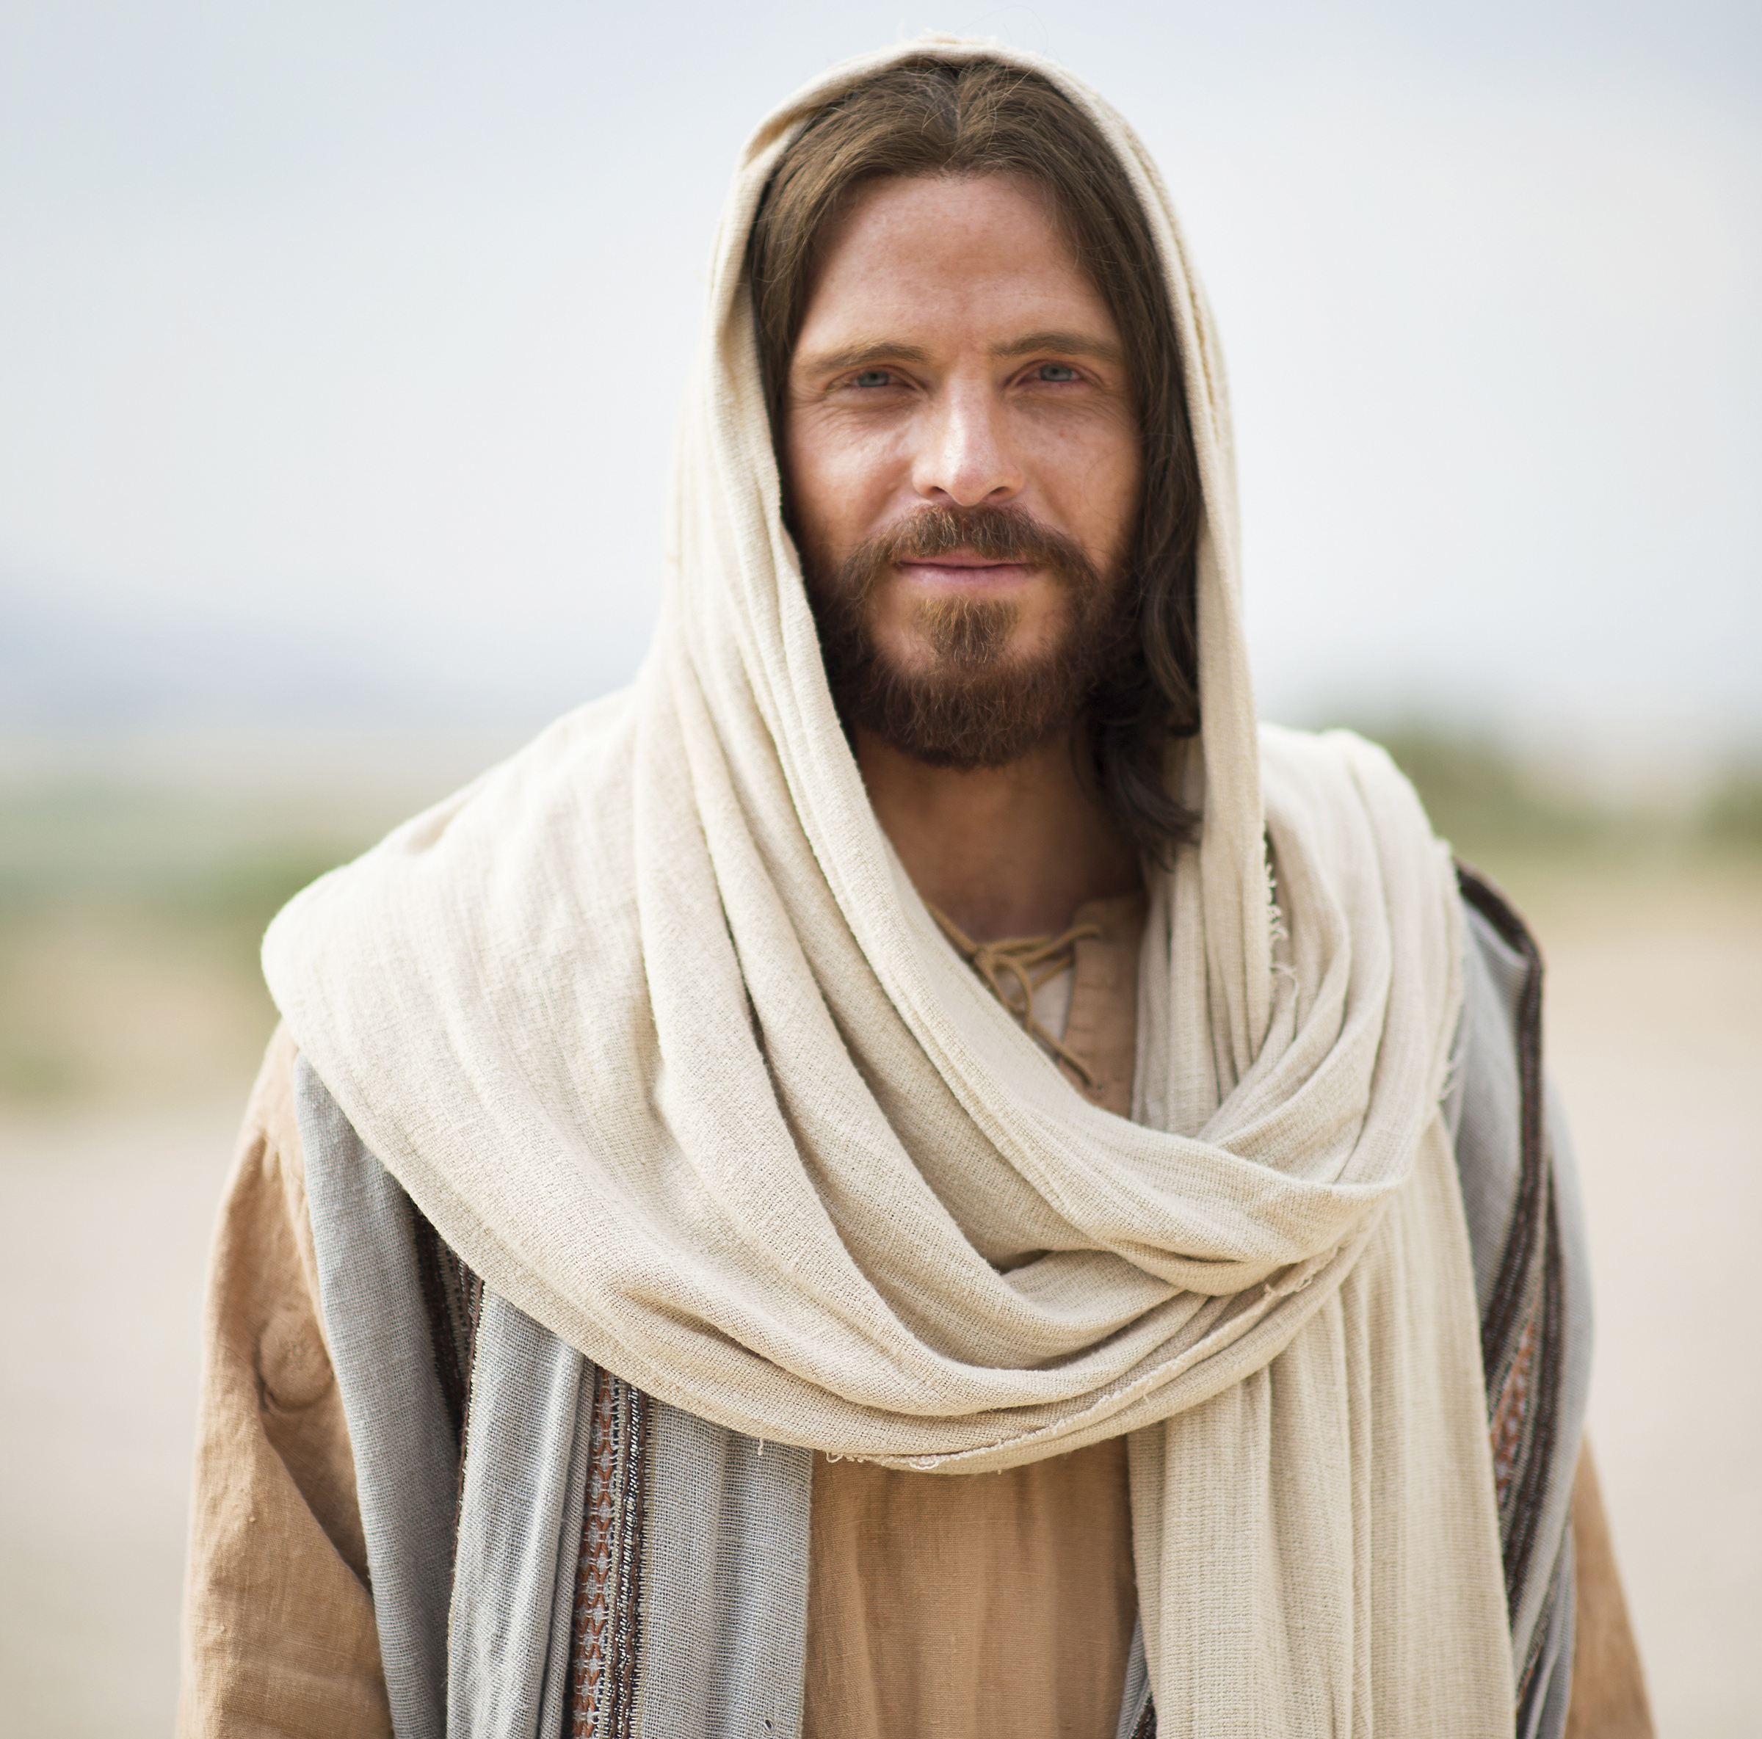
JESUS CRISTO,
O GRANDE MISSIONÁRIO
Ninguém pode ser tão bom que não precise de um nascimento do alto; mas, ao mesmo tempo, ninguém está tão longe que a graça de Deus não possa recuperá-lo. O evangelho é para os iníquos e também para aqueles que se consideram bons.

Slide 4
O Céu ainda prepara oportunidades para aqueles que desejam ser usados por Deus hoje.

Slide 5
A “COMIDA”
DE JESUS
Jesus sempre volta os olhos dos ouvintes para outra realidade, a espiritual, que só pode ser identificada e vista pela fé.

Slide 6
A Bíblia inteira nos fala sobre um missionário, Deus, que busca apaixonadamente os perdidos.

Slide 7
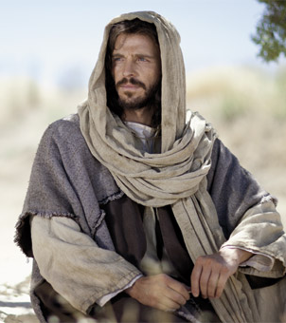
Todas as pessoas são amadas por Deus e incluídas na obra de salvação.

Slide 8
PRONTO PARA A COLHEITA
“É preciso uma grande obra de reforma, e é unicamente mediante a graça de Cristo que a obra de restauração física, mental e espiritual se pode efetuar” Ellen G. White, A Ciência do Bom Viver, p. 143

Slide 9
As pessoas não precisam apenas mudar de religião; elas precisam ver Jesus.

Slide 10
“Todo verdadeiro discípulo nasce no reino de Deus como missionário” Ellen G. White, O Desejado de Todas as Nações, p. 128.

Slide 11
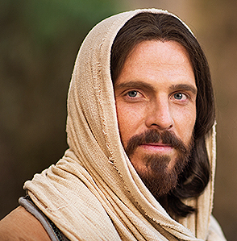
O evangelho é para “todo aquele que crê”, e todo aquele que recebe o evangelho, as boas-novas — Jesus Cristo — naturalmente se torna um missionário. Essa é a honra que Deus quer dar a cada um de nós.

Slide 12
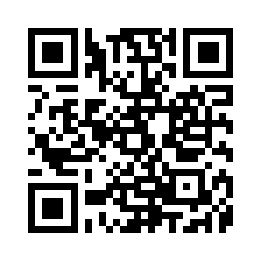
www.adventistas.org/pt/mordomiacrista

